Slide 1

«ИСТИННАЯ КОМПЬЮТЕРНАЯ ГРАМОТНОСТЬ ОЗНАЧАЕТ НЕ ТОЛЬКО УМЕНИЕ ИСПОЛЬЗОВАТЬ КОМПЬЮТЕР И КОМПЬЮТЕРНЫЕ ИДЕИ, НО И ЗНАНИЕ, КОГДА ЭТО СЛЕДУЕТ ДЕЛАТЬ»
СЕЙМУР ПАЙПЕРТ
П О И С К. РУ

Slide 2
«Компьютерные технологии
призваны в настоящий момент
стать не дополнительным
«довеском» в обучении и
воспитании, а неотъемлемой
частью целостного
образовательного процесса,
значительно повышающей его
качество».
(Из Концепции долгосрочного
социально-экономического
развития Российской Федерации
на период до 2020 года)
П роект
О рганизации
И нформационного
С опровождения
К лассного
.РУководителя

Slide 3
1. СОДЕРЖАТЕЛЬНО-МЕТОДИЧЕСКИЕ
ОСНОВЫ ПРОЕКТА
1.1. Актуальность проекта
1.2. Цель и задачи проекта
1.3. целевая аудитория
1.4. Нормативно-правовые основания разработки проекта
1.5. основные принципы РЕАЛИЗАЦИИ проекта
1.6. основные формы реализации проекта
2. организационно-управленческие основы проекта
2.1. этапы и сроки реализации проекта
2.2. механизм реализации проекта
2.3. ожидаемые результаты проекта
2.4. мониторинг результатов реализации проекта
2.5. Управление процессом реализации проекта
СОДЕРЖАНИЕ

Slide 4

1.1.АКТУАЛЬНОСТЬ ПРОЕКТА
ПЕРЕХОД К ИНФОРМАЦИОННОМУ ОБЩЕСТВУ
ПРОЦЕСС ИНФОРМАТИЗАЦИИ ОБРАЗОВАНИЯ
УЧЕБНЫЙ
ПРОЦЕСС
ВОСПИТАТЕЛЬНЫЙ
ПРОЦЕСС
ДИСТАНЦИОННОЕ ОБУЧЕНИЕ
РАБОТА С УЧАЩИМИСЯ
ВЗАИМОДЕЙСТВИЕ С РОДИТЕЛЯМИ
ВЗАИМОДЕЙСТВИЕ С УЧИТЕЛЯМИ
МЕТОДИЧЕСКАЯ РАБОТА
ОБЩЕНИЕ С УЧАЩИМИСЯ И РОДИТЕЛЯМИ
ПОДГОТОВКА МАТЕРИАЛОВ,
МОНИТОРИНГ
ВЕДЕНИЕ ЭЛЕКТРОННОЙ ДОКУМЕНТАЦИИ
ДИАГНОСТИКА И АНАЛИТИКА
ИНФОРМАЦИОННАЯ КУЛЬТУРА КЛАССНОГО РУКОВОДИТЕЛЯ

Slide 5
1.2. ЦЕЛЬ и ЗАДАЧИ ПРОЕКТА
ВЕДУЩАЯ ИДЕЯ ПРОЕКТА: поиск новых возможностей методической
работы, гибкое реагирование на возникающие проблемы развития
воспитательного процесса средствами эффективного внедрения
компьютерных технологий в деятельность классного руководителя в
значительной мере обусловлена осознанием и адекватным пониманием
педагогами значимости, сущности и необходимости информатизации
образовательного процесса в школе.
ЦЕЛЬ ПРОЕКТА: создание гибкой, открытой и развивающейся системы
методического и информационного сопровождения классного
руководителя в условиях личностно-ориентированного образования,
позволяющей достигнуть роста профессионального мастерства
педагогов и обеспечить движение обучающихся к высокому уровню
образованности, личностной зрелости и культуры.
ЗАДАЧИ ПРОЕКТА:
Провести анализ проблем и причин их существования в оптимальной организации деятельности классного руководителя на основе информационных технологий;
Изучить потребности классных руководителей школы на основе диагностики их реальных затруднений и обеспечить конструирование оптимальных моделей решения профессиональных задач;
Подготовить педагога к работе в условиях информатизации процесса образования в рамках инновационного развития школы;
Создать условия для творческой работы и роста профессионального мастерства педагогов;
Совершенствовать систему стимулирования и поощрения творчески работающих педагогов.

Slide 6
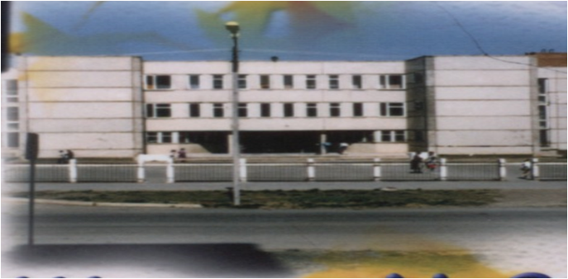
1.3. ЦЕЛЕВАЯ АУДИТОРИЯ
КЛАССНЫЕ РУКОВОДИТЕЛИ
МОАУ «СОШ № 38
г. Орска»
Стаж работы
Категория
1 год -
1 классный руководитель
Высшая –
6 классных руководителей
5-10 лет -
2 классных руководителя
Первая –
25 классных руководителей
Свыше 10 лет -
29 классных руководителей
1 молодой специалист
  МЕТОДИЧЕСКОЕ ОБЪЕДИНЕНИЕ
  КЛАССНЫХ РУКОВОДИТЕЛЕЙ

Slide 7
1.4. НОРМАТИВНО-ПРАВОВЫЕ ОСНОВАНИЯ РАЗРАБОТКИ ПРОЕКТА
Конституция Российской Федерации;
Закон «Об образовании в Российской Федерации» от 29.12.2012 года №273-ФЗ;
Концепция долгосрочного социально-экономического развития Российской Федерации на период до 2020 года;
Концепция информатизации образования Российской Федерации;
Устав Муниципального общеобразовательного автономного учреждения «Средняя общеобразовательная школа № 38 г. Орска»;
Положение о методическом объединении классных руководителей МОАУ «СОШ № 38 г. Орска имени Героя Советского Союза Павла Ивановича Беляева» от 03.09.2013 года;
Положение о классном руководителе МОАУ «СОШ № 38 г. Орска имени Героя Советского Союза Павла Ивановича Беляева» от 03.09.2013 года.

Slide 8

1.5. ОСНОВНЫЕ ПРИНЦИПЫ РЕАЛИЗАЦИИ ПРОЕКТА
ПРИНЦИПЫ РЕАЛИЗАЦИИ ПРОЕКТНЫХ МЕРОПРИЯТИЙ
ПРИНЦИП ПРОГРАММНО-ЦЕЛЕВОГО ПОДХОДА
Предполагает единую систему планирования деятельности классных руководителей
ПРИНЦИП ВАРИАТИВНОСТИ
Предполагает осуществление различных вариантов действий по реализации задач деятельности классных руководителей
ПРИНЦИП ИНФОРМАТИВНОСТИ
Предполагает развитие информационной компетентности классных руководителей
ПРИНЦИП СИСТЕМНОСТИ
Предполагает включение в решение задач классных руководителей всех субъектов воспитательного процесса
Модернизация профессиональной компетентности педагогов и ориентация на использование инноваций
Развитие профессионально-значимых качеств педагога (гибкость мышления, аналитические способности, творческий потенциал)
Непрерывное повышение квалификации с применением компьютерных технологий и дистанционных форм обучения
БЛОЧНО-МОДУЛЬНАЯ ТЕХНОЛОГИЯ
СОПРОВОЖДЕНИЯ КЛАССНЫХ РУКОВОДИТЕЛЕЙ

Slide 9
1.6. ОСНОВНЫЕ ФОРМЫ РЕАЛИЗАЦИИ ПРОЕКТА
ИНТЕГРАТИВНАЯ
Предназначена для молодых специалистов или педагогов с прерывным стажем классного руководства
ТЕОРЕТИЧЕСКИЕ СЕМИНАРЫ
МЕТОДИЧЕСКИЕ КОНСУЛЬТАЦИИ
НАСТАВНИЧЕСТВО
ВЗАИМОПЕСЕЩЕНИЯ
ИНДИВИДУАЛЬНОЕ СОБЕСЕДОВАНИЕ
ДИФФЕРЕНЦИРОВАННАЯ
Предназначена для педагогов с достаточно высоким уровнем профподготовки или различными профинтересами
СЕМИНАРЫ-ПРАКТИКУМЫ
ДИСКУССИИ
ОБМЕН ОПЫТОМ
РАБОТА по теме САМООБРАЗОВАНИЯ
МОДУЛЬНАЯ
Предназначена для педагогов с высоким профессиональным и творческим потенциалом
КРУГЛЫЙ СТОЛ
ПРОБЛЕМНО-ДЕЯТЕЛЬНОСТНЫЕ ИГРЫ
ТВОРЧЕСКИЕ ВЫСТАВКИ
АВТОРСКАЯ
Предназначена для обмена опытом лучших классных руководителей, обладающих высоким уровнем профессиональной компетентности
МАСТЕР-КЛАСС
ОБОБЩЕНИЕ ОПЫТА
ТВОРЧЕСКАЯ ЛАБОРАТОРИЯ
ТЕМАТИЧЕСКАЯ ВЫСТАВКА

Slide 10

2.1. ЭТАПЫ И СРОКИ РЕАЛИЗАЦИИ ПРОЕКТА
Обоснование актуальности проблемы методического и информационного сопровождения деятельности классных руководителей
ПОДГОТОВИТЕЛЬНЫЙ ЭТАП
Август 2024г – Сентябрь 2024г
Реализация целей и задач проекта. Промежуточный анализ деятельности классных руководителей по совершенствованию информационной компетентности
ОСНОВНОЙ ЭТАП
Октябрь 2024г – Март 2027г
Экспертиза реализации целей и задач. Перспективы развития системы поддержки классных руководителей. Обобщение опыта классных руководителей и его распространение
ЗАКЛЮЧИТЕЛЬНЫЙ
ЭТАП
Апрель 2027г – Май 2027г
2.2. МЕХАНИЗМ РЕАЛИЗАЦИИ ПРОЕКТА

Slide 11

2.3. ОЖИДАЕМЫЕ РЕЗУЛЬТАТЫ ПРОЕКТА
ОСНОВНОЙ РЕЗУЛЬТАТ
СОЗДАННАЯ СИСТЕМА НЕПРЕРЫВНОГО МЕТОДИЧЕСКОГО И ИНФОРМАЦИОННОГО СОПРОВОЖДЕНИЯ КЛАССНЫХ РУКОВОДИТЕЛЕЙ
1. ВЫСОКИЙ УРОВЕНЬ ИНФОРМАЦИОННОЙ КУЛЬТУРЫ КЛАССНОГО РУКОВОДИТЕЛЯ
ПОВЫШЕНИЕ КАЧЕСТВА ВОСПИТАТЕЛЬНОГО
ПРОЦЕССА В ШКОЛЕ
2. ОРИЕНТИРОВАННОСТЬ ПЕДАГОГОВ НА ОБУЧЕНИЕ С ИСПОЛЬЗОВАНИЕМ ИННОВАЦИОННЫХ ТЕХНОЛОГИЙ
3. ВОЗМОЖНОСТЬ ВЫБОРА КЛАССНЫМ РУКОВОДИТЕЛЕМ МЕТОДОВ И ФОРМ РАБОТЫ С КЛАССНЫМ КОЛЛЕКТИВОМ
4. ЭФФЕКТИВНОСТЬ СОТРУДНИЧЕСТВА КЛАССНОГО РУКОВОДИТЕЛЯ И РОДИТЕЛЬСКОЙ ОБЩЕСТВЕННОСТИ
5. УДОВЛЕТВОРЕННОСТЬ ОБУЧАЮЩИХСЯ И РОДИТЕЛЕЙ КАЧЕСТВОМ ВОПИТАТЕЛЬНОГО ПРОЦЕССА
6. СФОРМИРОВАННОСТЬ АДАПТИВНОЙ ВОСПИТАТЕЛЬНОЙ СРЕДЫ КЛАССА

Slide 12
2.4. МОНИТОРИНГ РЕЗУЛЬТАТОВ РЕАЛИЗАЦИИ ПРОЕКТА
Результат | Критерии | Показатели
1 | Уровень использования ИКТ в воспитательном процессе класса | Ведение электронной документации классного руководителя; Уровень использование ИКТ при организации внеклассных мероприятий; Участие в исследовательской работе и социальном проектировании; Интернет-общение с родителями обучающихся по организации учебно-воспитательного процесса в классе.
2 | Готовность классного руководителя к саморазвитию и самоусовершенствованию | Количество используемых современных образовательных технологий в школе; Количество классных руководителей, использующих ИКТ в воспитательном процессе; Количество педагогов, прошедших курсы повышения квалификации по ИКТ; Количество классных руководителей, владеющих навыками работы на компьютере; Количество классных руководителей, использующих современную технику в своей работе.
3 | Повышение воспитательного воздействия всех форм и методов работы с классным коллективом | Разнообразие использование форм и методов работы с классным коллективом; Наличие электронной методической копилки классного руководителя; Наличие электронного сборника диагностико-аналитических материалов классного руководителя.
4 | Активизация сотрудничества классного руководителя и родителей класса | Степень вовлеченности родителей в воспитательный процесс класса; Количество родителей, занятых в работе органов ГОУ школы; Разнообразие форм совместной деятельности классного руководителя, обучающихся и родителей
5 | Уровень эффективного информационного взаимодействия педагогами родителей | Увеличение количества положительных отзывов о деятельности классного руководителя; Положительный имидж школы по результатам анкетирования родителей
6 | Рейтинг классного коллектива | Комфортный микроклимат в классном коллективе; Сохранность состава обучающихся; Формирование положительной мотивации обучающихся; Повышения уровня качества знаний и воспитанности обучающихся; Увеличение количества открытых мероприятий класса; Высокая занятость обучающихся во внеурочное время; Повышение количества участников в конкурсах разного уровня.

Slide 13
2.5. УПРАВЛЕНИЕ ПРОЦЕССОМ РЕАЛИЗАЦИИ ПРОЕКТА
КООРДИНАЦИЯ и КОНТРОЛЬ
Заместитель директора по воспитательной работе
Заместитель директора по воспитательной работе
Заместитель директора по научно-методической работе
МОНИТОРИНГ ХОДА РЕАЛИЗАЦИИ
Заместитель директора по ИКТ
Заместитель директора по учебно-воспитательной работе
Руководитель методического объединения классных руководителей
МОНИТОРИНГ РЕЗУЛЬТАТОВ РЕАЛИЗАЦИИ
Заместитель директора по воспитательной работе
Заместитель директора по ИКТ
Педагог-психолог

Slide 14

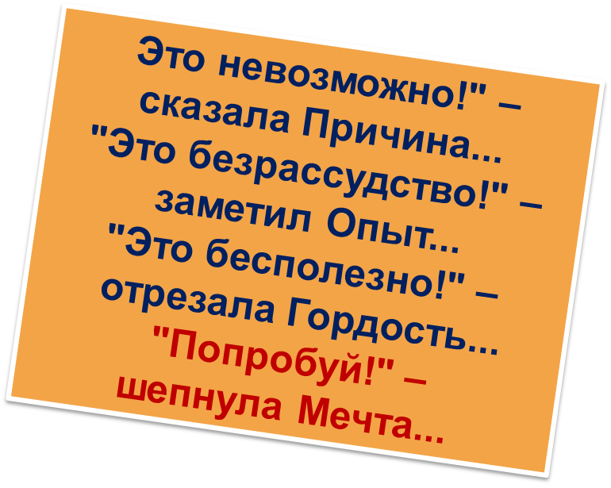
ЗАКЛЮЧЕНИЕ
ПРОДВИЖЕНИЕ ПО
ВЫБРАННОМУ ПУТИ – ДЕЛО МНОГОТРУДНОЕ И НЕ СКОРО ОСУЩЕСТВЛЯЕМОЕ.
ОДНАКО ЭТО ПУТЬ ТВОРЧЕСТВА
И РАЗВИТИЯ УЧИТЕЛЯ И УЧЕНИКА.

Slide 15
АВТОР ПРОЕКТА:
ЛАЗАРЕВА МАРИНА СЕРГЕЕВНА, заместитель директора муниципального общеобразовательного автономного учреждения
«Средняя общеобразовательная школа № 38 г. Орска имени Героя Советского Союза
Павла Ивановича Беляева»
ТЕРРИТОРИЯ:
Оренбургская область, город Орск

